Slide 1


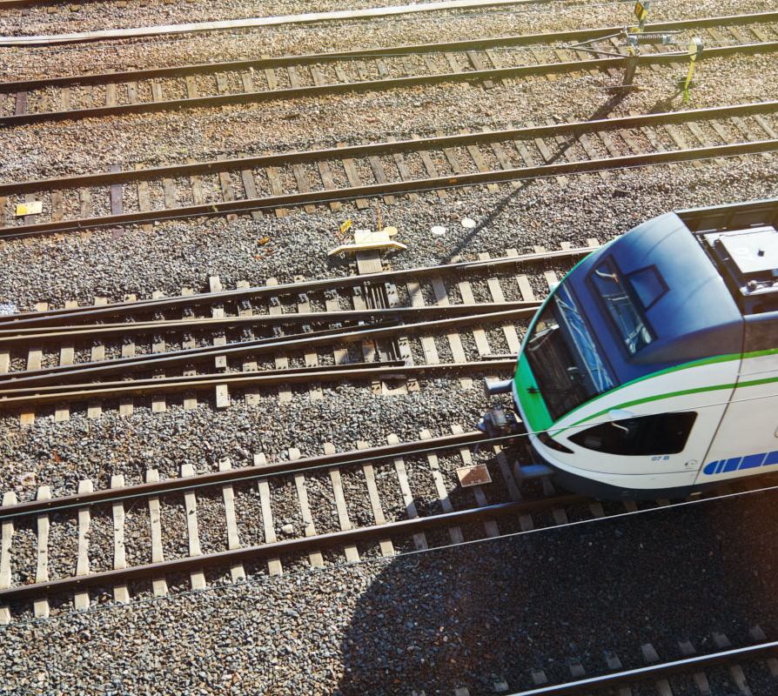
Näin huomioimme soveltuvuusvaatimukset käytännössä

Slide 2

Esityksen sisältö
Tarjoajan poissulkeminen vakavan virheen tai sopimussuorituksen merkittävän puutteen vuoksi
Yhteistyö markkinoiden kanssa

Slide 3

Tarjoajan poissulkeminen vakavan virheen tai sopimussuorituksen merkittävän puutteen vuoksi

Slide 4
Mistä on kysymys?
Kysymys on tilanteista, joissa julkisella hankintayksiköllä on mahdollisuus olla ryhtymättä sopimussuhteeseen sellaisen toimijan kanssa, jota huolellisesti toimiva ja asiantunteva yksityinenkään toimija ei ottaisi sopijapuolekseen.
Tarjoaja on toiminut tavalla, joka on asiaa objektiivisesti tarkastellen omiaan aiheuttamaan luottamuksen menettämisen tarjoajan toimintaan.
Mahdollisuutta poissulkemiseen ei mainita Väyläviraston tarjouspyyntöaineistossa, vaan oikeutta poissulkemiseen sovelletaan suoraan lain nojalla.
  Kyseessä hankintalain 81 §:n 1 mom. kohdat 3. ja 9.

Slide 5
Lainsäädäntö
Hankintalain 81 §:
  Hankintayksikkö voi päätöksellään sulkea tarjouskilpailun ulkopuolelle ehdokkaan tai tarjoajan,
    joka on ammattitoiminnassaan syyllistynyt vakavaan virheeseen, jonka hankintayksikkö voi näyttää toteen (ns. ”vakava virhe ammattitoiminnassa”-peruste).
    jonka aikaisemmissa hankintasopimuksissa on ollut merkittäviä tai toistuvia puutteita jonkin keskeisen vaatimuksen toteuttamisessa; lisäedellytyksenä on, että puutteet ovat johtaneet kyseisen aiemman sopimuksen ennenaikaiseen irtisanomiseen, purkamiseen, vahingonkorvauksiin tai muihin vastaaviin sanktioihin (ns. ”sopimussuorituksen merkittävä puute” –peruste).

Slide 6
Poissulkutilanteita
Väylävirastolla ja ELY-keskuksen L-vastuualueella sekä niiden edeltäjävirastoilla on vuosien saatossa ollut monia tilanteita, joissa ollaan jouduttu harkitsemaan onko tarjoaja syyllistynyt vakavaan virheeseen ammattitoiminnassa tai sopimussuorituksen merkittävään puutteeseen ja voidaanko tarjoaja sen perusteella sulkea pois tarjouskilpailusta.
Poissulkutilanteet voidaan jakaa kahteen osaan, tarjouskilpailun aikana ilmeneviin tilanteisiin ja toisaalta aikaisemmassa hankintasopimuksessa ilmenneisiin mutta käsillä olevassa tarjouskilpailussa huomioitaviin tilanteisiin.
Tarjouskilpailun aikana ilmi tulleista tilanteista tyyppiesimerkkinä voidaan mainita toisen tarjoajan tarjouksen plagiointi.

Slide 7
Poissulkutilanteita
Aikaisemmassa hankintasopimuksessa ilmenneitä tilanteita, joiden johdosta tarjoaja on poissuljettu tarjouskilpailussa ovat mm seuraavat:
Tienhoitourakan laskuväärennös, jossa urakoitsija manipuloi aliurakoitsijan laskua ja yritti laskuttaa tilaajalta enemmän.
Tievalaistusurakassa urakoitsija väärensi seurantaraportteja ja ilmoitti tehdyksi tekemättömiä töitä ja yritti laskuttaa niitä.
Ilmakuvauksia koskevassa sopimuksessa kävi ilmi, että toimittaja oli manipuloinut vanhaa kuvamateriaalia täyttämään kuvaamatta jättämänsä kohteet.
Joukkoliikennepalvelussa toimittaja yritti laskuttaa ajamattomista vuoroista.
Väylänhoitourakassa urakoitsijan todettiin laiminlyöneen sopimuksen mukaisten viittojen uusimisvelvollisuus ja laskuttaneen peruskorjatut viitat uusina viittoina.

Slide 8
Plagiointi
Toisen tarjoajan tarjouksen plagiointi tarkoittaa sitä, että tarjoaja on kopioinut toisen tarjoajan aiemmassa tarjouskilpailussa antaman tarjouksen joltain osin.
Useimmiten on käynyt niin, että hankinnan projektipäällikölle tai hankintapalvelukonsultille syntyy tarjouksia vertailtaessa mielikuva, että on lukenut saman asiakirjan joskus aikaisemminkin.
Kun asiaa on ryhdytty selvittämään, on löydetty aikaisemmasta tarjouskilpailusta toisen tarjoajan vastaava asiakirja, josta plagiointi on tehty, yleensä kirjoitusvirheitä myöden.
Tyypillisesti plagioinnin kohteena on toiminta- ja laatusuunnitelma tai projektisuunnitelma, jotka ovat useimmiten olennainen osa tarjousten laatuvertailua.
Plagiointiin syyllistynyt tarjoaja hylätään joka kerta.
Plagiointitilanteessa ei pääsääntöisesti aseteta karenssia.
Markkinaoikeus on käsitellyt useaan otteeseen Väyläviraston plagiointitapauksi ja aina meillä on ollut oikeus hylätä plagiointiin syyllistynyt tarjoaja.

Slide 9
Väyläviraston ”vakava virhe” -ohjeistus
Väyläviraston kaikki ohjeistus koskee Väylävirastoa ja ELY-keskusten L-vastuualueita.
  Hankintojen volyymi on noin 1.6 miljardia euroa, hankintoja tehdään satojen asiantuntijoiden voimin. Koko ajan on käynnissä tuhansia isoja ja pieniä hankintoja.
On tärkeää, että jokainen hankintoja tekevä osaa tunnistaa tämän kaltaiset väärinkäyttötilanteet, tietää miten tilanteessa on toimittava, ja ymmärtää mitä poissulkemisperusteiden soveltaminen käytännössä vaatii.
→ Syksyllä 2019 julkaistiin ohje ”Toimijan poissulkeminen vakavan virheen tai sopimussuorituksen merkittävän puutteen takia”

Slide 10
Väyläviraston ”vakava virhe” -ohjeistus
Ohjeessa on;
  kuvattu poissulkemisperusteiden lainsäädännöllinen tausta,
  yksilöity tunnusmerkistöjen täyttymistä kummankin poissulkemisperusteen osalta,
  ohjeistettu tapausten käsittelyprosessi Väylävirastossa sekä
  avattu harkintaa ohjaavat periaatteet ja muut tekijät.
Lähtökohta on, että aina, jos syntyy epäilys poissulkuperusteen mukaisesta tilanteesta, asian selvitys tulee käynnistää ottamalla yhteys linjaesimieheen ja lakimieheen.
  Käsittelyyn osallistuvien henkilöiden piiri ja käsittelyn laajuus joudutaan miettimään aina tapauskohtaisesti.

Slide 11
Poissulkeminen - sopimussuorituksen merkittävä puute
Asia vaatii aina tapauskohtaista harkintaa, lähtökohtaisesti virheen on oltava vakava, mutta toisaalta toistuva vähäinenkin virhe voi johtaa toimittajan luotettavuuden kyseenalaistumiseen.
Tarjoajan poissulkeminen on mahdollista ainoastaan, jos hankintayksikkö pystyy näyttämään virheet tai puutteet toteen.
  Käytännössä perusteeseen vetoaminen edellyttää vähintään, että aiemmassa sopimuksessa on toimittajalle esitetty yksilöity sopimusrikkomusta koskeva reklamaatio, josta toimittajalle on aiheutunut vähintään sopimussakkoja.
Riittävän yksityiskohtainen dokumentointi ja reklamointi sopimusaikana on avainasemassa.

Slide 12
Puhdistautuminen
Tarjoajan oma toiminta voi vaikuttaa merkittävästikin siihen, minkälaisia seuraamuksia tarjoajalle tulee.
Tarjoajalla on aina mahdollisuus esittää näyttöä puhdistautumisestaan.
Osa tarjoajista edesauttaa asian selvittämistä ja antaa kaikki pyydetyt tiedot sekä ryhtyy itse kaikkiin mahdollisiin toimenpiteisiin, jottei vastaavaa pääsisi enää uudelleen tapahtumaan.
  Tarjoaja saattaa siirtää vastuuhenkilöitä muihin tehtäviin, uudistaa prosessejaan tai järjestää sisäisiä ja ulkoisia auditointeja.
Osa tarjoajista taas kiistää kaiken, ei osallistu asian selvittämiseen, eikä myönnä omassa toiminnassaan olleen mitään moitittavaa.

Slide 13
Päätökset poissulusta ja karenssi
Päätös tarjoajan poissulkemisesta tarjouskilpailusta vakavan virheen tai sopimussuorituksen merkittävän puutteen vuoksi saatetaan katsoa riittäväksi seuraamukseksi.
Joissain tilanteissa hankintakohtaisen poissulkemisen lisäksi katsotaan pidempikestoisempi yrityskarenssi oikeaksi ratkaisuksi.
  Karenssi tarkoittaa sitä, että tuona aikana tarjoajaa ei hyväksytä Väyläviraston hankinnoissa tarjoajaksi.
  Jokainen tilanne arvioidaan aina tapauskohtaisesti ja harkintaan vaikuttaa kyseisen tilanteen tunnusmerkistön lisäksi markkina ja siellä oleva kilpailutilanne.
  Karenssin pituus määritellään aina tapauskohtaisesti, tavallisesti se on 1-3 vuotta.
  Karenssiin voidaan asettaa myös lievennyksiä, kuten urakoitsijalle mahdollisuus osallistua tutkimustoimintaa koskeviin hankintoihin.
  Valituskelpoinen poissulkupäätös karenssitilanteessa tehdään, jos tarjoaja jättää tarjouksen karenssin aikana.

Slide 14
Karenssiasian käytännöt
Koska karenssi on tarjoajayrityksen näkökulmasta erittäin negatiivinen seuraamus, on karenssiasian käsitteleminen nostettu Väylävirastossa johtajatasolle.
Väyläviraston hankintoja koskevassa sähköisessä ohjeistuksessa on ajantasainen tieto siitä, onko Väylävirastolla voimassa olevia, Väyläviraston itsensä asettamia yrityskarensseja vai ei.
  Jos Väylän toimialalla on voimassa oleva yrityskarenssi, sivulla esitetään yrityskarenssin kohteena olevan yrityksen nimi ja asiaa hoitavan lakimiehen yhteystiedot lisätietojen saamista varten.

Slide 15
Yhteistyö markkinoiden kanssa

Slide 16
Yhteistyö toimittajamarkkinoiden kanssa
Hankintayksikön on tärkeä seurata ja analysoida hankintojen toteutumista, mutta myös kuunnella miten toimittajamarkkinoilla reagoidaan hankintayksikön kilpailutusaineistoihin.
Markkinavuoropuhelu on tähän erittäin hyvä keino. Väylävirasto on parhaillaan tekemässä merkittävää uudistusta markkinavuoropuhelua koskevaan ohjeistukseen. Tällä pyritään lisäämään markkinavuoropuhelun käyttöä, sekä helpottamaan erilaisten markkinavuoropuhelujen toteuttamista.
Aika-ajoin Väylävirastolle esitetään kritiikkiä tarjouskilpailuissa asetetuista soveltuvuusvaatimuksista. Pätevyys- ja referenssivaatimuksia pidetään joissain tilanteissa liian tiukkoina.
Syksyn aikana on valmistunut Väyläviraston investointihankkeita koskeva esiselvitys ”Tarjoajille asetettavat soveltuvuusvaatimukset ja laadun vertailuperusteet Väyläviraston ja ELY-keskusten tie-ja ratahankkeissa”,
  Esiselvitys sisältää nykytilakartoituksen sekä analyysin käytetyistä laatuarviointikriteereistä ja soveltuvuusvaatimuksista.
  Esiselvityksen perusteella tullaan päättämään jatkotoimenpiteistä.

Slide 17
Yhteistyö toimittajamarkkinoiden kanssa
Väyläviraston tavoitteena on saada aikaan kilpailua ja houkutella alalle uusia toimijoita. Aina ei ole helppoa viestiä alalle pyrkiville yrityksille, esimerkiksi minkälaisia soveltuvuusvaatimuksia hankintayksikkö kilpailutuksissa asettaa.
  Väylävirasto on laatinut kirjeen joka sisältää erilaisissa väylänpidon hankinnoissa asetettavat RALA- pätevyysvaatimukset ja vaatimukset yritystasoisesta laadunhallinnasta. Kirje julkaistaan väyläviraston nettisivuilla ja toimitetaan aina muutostilanteessa myös kaikille infra-alan etujärjestöille.
  Toimenpiteenä kilpailun edistämiselle kirjeessä kerrotaan myös, minkälaisissa hankinnoissa Väylävirasto voi asettaa kevennettyjä soveltuvuusvaatimuksia.

Slide 18

Kiitos
Virpi Kangasniemi
040-1801980
virpi.kangasniemi@vayla.fi

